Slide 1

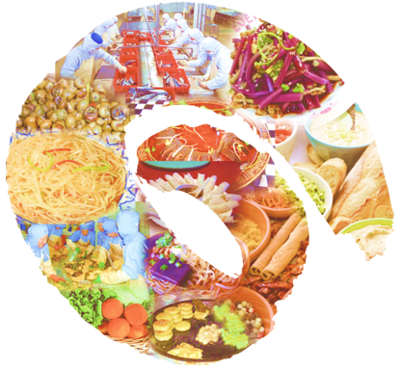




烹 饪 技 术
贵州省初中学生实用技能
第9课 肉类原料的识别与初加工
上海科技教育出版社

Slide 2
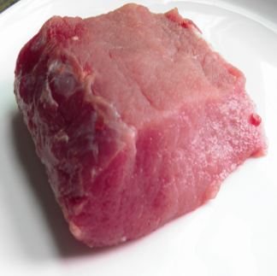
一、肉类的识别与选购
烹饪技术
贵州省初中学生实用技能
1. 肉类的识别
里脊肉
前腿肉
后腿肉
五花肉

Slide 3
一、肉类的识别与选购
烹饪技术
贵州省初中学生实用技能
1. 肉类的识别
2. 肉类原料的选购
色泽
黏度
弹性
气味

Slide 4
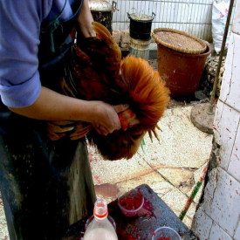
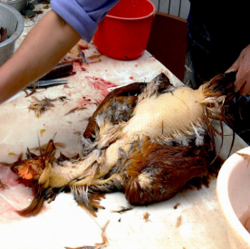
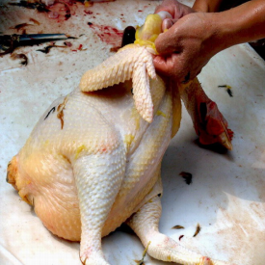
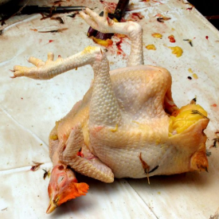
二、家禽类原料的初加工
烹饪技术
贵州省初中学生实用技能
宰杀
褪毛
整理内脏
等待洗涤
1. 整禽的洗涤方法
2. 家禽内脏的洗涤方法

Slide 5
三、畜肉类原料的初加工
烹饪技术
贵州省初中学生实用技能
里外翻洗法
盐醋搓洗法
热水烫洗法
刮剥洗涤法
灌水冲洗法
清水漂洗法

Slide 6
三、畜肉类原料的初加工
烹饪技术
贵州省初中学生实用技能
学着做
鸡（鸭）肫的清洗
用刀竖着划开鸡（鸭）肫，冲洗一下，撕去黄色的内膜，清除外面的鸡（鸭）油，洗净。

Slide 7
三、畜肉类原料的初加工
烹饪技术
贵州省初中学生实用技能
学着做
鸡（鸭）肠的清洗
用筷子直接从一头划破肠或者从一头串起肠，将肠翻过来，清水冲洗干净，也可以先加盐、面粉或醋搓洗，再用清水洗净。

Slide 8
三、畜肉类原料的初加工
烹饪技术
贵州省初中学生实用技能
学着做
猪肚的洗涤
剪去猪肚上
的油和筋膜
刮去猪肚内
的黏液
搓洗猪肚
烫后撕去内
白膜

Slide 9
三、畜肉类原料的初加工
烹饪技术
贵州省初中学生实用技能
学着做
猪爪的洗涤
去掉
爪壳
烧尽
毛桩
清水
冲洗
刮剥
洗涤

Slide 10
思考与实践
劳动力转移常识
贵州省初中学生实用技能
1
2
3
走访农贸市场的活鸡销售点，请教工作人员或家人，了解当年鸡、隔年鸡、老鸡等的鉴别方法，了解这些鸡一般适用于哪些烹饪方法。也可以走访鲜肉销售点，试着辨认家畜各部位的肉。
当前，我国农贸市场上频频出现注水肉、瘦肉精肉、染色鸭肠
等问题。试着了解这些食品安全问题，并在班级里展开交流会，分别从生产者、消费者、政府三个角度针对食品安全问题产生的原因和解决的措施发表自己的看法。
按照学习过的方法，帮助家人清洗家禽或畜肉类原料。

